Slide 1
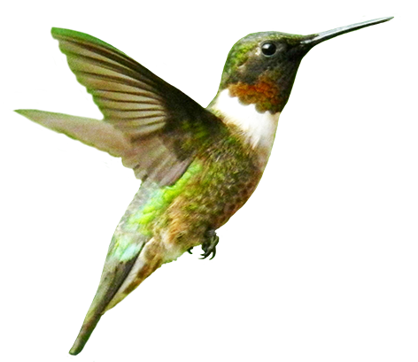
LOGO
第二章 第二节
动物体的结构层次
人教版 生物（初中） （七年级 上）
Please Enter Your Detailed Text Here, The Content Should Be Concise And Clear, Concise And Concise Do Not Need Too Much Text
主讲人：xippt
时间：2020.4.30

Slide 2
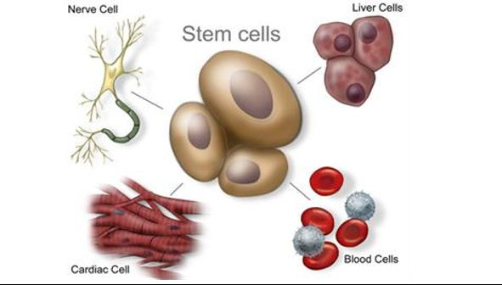
回顾知识
细胞生长——
细胞分裂——
细胞分化——
神经元细胞
肝细胞
心肌细胞
血细胞

Slide 3
第二节 动物体的结构层次
学习目标
1.能说出细胞分化的概念。
2.说出组织的概念，识别动物的基本组织。
3.能够说出动物体的结构层次。

Slide 4
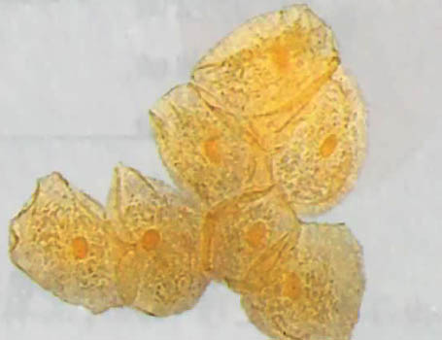
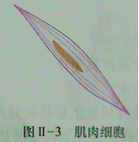
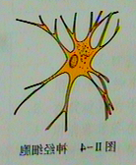
1.细胞分化
细胞
细胞分化
组织
细胞分化
器官
细胞分化
系统
在发育过程中，大多数细胞失去了分裂能力，它们在形态、结构和功能上也逐渐发生了改变，这种现象叫做细胞分化。
人体

Slide 5
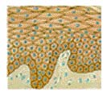
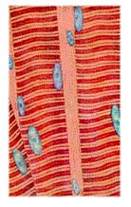
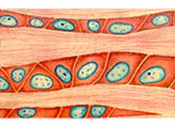
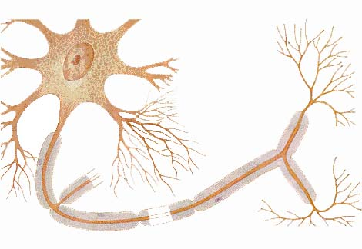
细胞分化
细胞
细胞分化形成组织。细胞分化产生了不同的细胞群，每个细胞群都是由形态相似，结构、功能相同的细胞联合在一起形成的，这样的细胞群叫做组织。
人体的四种组织有什么？各种组织有什么作用？
组织
上皮组织
肌肉组织
器官
系统
结缔组织
神经组织
人体

Slide 6
2.人体的基本组织
细胞
名称 | 组成 | 功能 | 举例
 | 上皮细胞
 | 各种细胞
 | 肌细胞
 | 神经细胞
组织
上皮组织
保护、分泌
皮肤上皮、
小肠腺上皮
器官
结缔组织
连接、支持、
保护、营养
血液、骨组织
平滑肌
骨骼肌
心肌
肌肉组织
收缩、舒张
系统
产生和传导
神经冲动
神经组织
脑和脊髓
人体

Slide 7
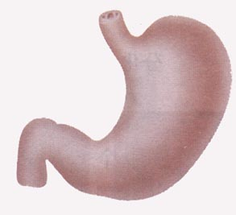
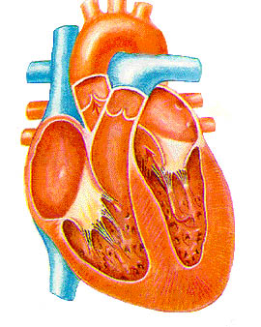
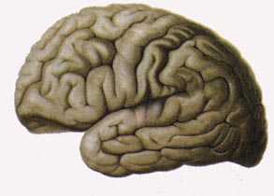
3.器官
细胞
组织
器官
系统
由上皮组织、结缔组织、肌肉组织和神经组织按照一定的次序结合在一起构成器官。
人体

Slide 8
思考？？
以下器官由什么组织构成？
细胞
神经组织+结缔组织
组织
器官
系统
神经组织、上皮组织
结缔组织、肌肉组织
人体

Slide 9
思考？？
细胞
皮肤在人体表面起到保护作用，当皮肤划破时人感觉到疼，会流血，这说明了皮肤当中有哪几种组织？
组织
器官
上皮组织、神经组织、结缔组织。
系统
人体

Slide 10
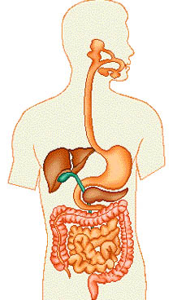
4、系统
细胞
系 统
由能够完成一种或几种生理功能的多个器官，按照一定的次序组合在一起构成系统。
组织
器官
系统
人体
这八个系统协调配合，使人体内各种复杂的生命活动能够正常进行。

Slide 11
课堂小结
动物体的结构层次从微观到宏观：
分裂
人体
细胞
组织
器官
系统
分化
上皮组织
肌肉组织
神经组织
结缔组织
生殖系统
内分泌系统
神经系统
泌尿系统
呼吸系统
循环系统
消化系统
运动系统

Slide 12
连一连：下列左边的器官分别是由右边哪一类主要组织构成呢？
请用连线连接起来。
心脏 上皮组织
唾液腺 肌肉组织
股骨 神经组织
大脑 结缔组织
器官由2~4种基本组织构成，但常以某种组织为主。

Slide 13
版权声明
感谢您下载xippt平台上提供的PPT作品，为了您和xippt以及原创作者的利益，请勿复制、传播、销售，否则将承担法律责任！xippt将对作品进行维权，按照传播下载次数进行十倍的索取赔偿！
1. 在xippt出售的PPT模板是免版税类(RF:
Royalty-Free)正版受《中国人民共和国著作法》和《世界版权公约》的保护，作品的所有权、版权和著作权归xippt所有,您下载的是PPT模板素材的使用权。
2. 不得将xippt的PPT模板、PPT素材，本身用于再出售,或者出租、出借、转让、分销、发布或者作为礼物供他人使用，不得转授权、出卖、转让本协议或者本协议中的权利。

Slide 14
LOGO
第二章 第二节
感谢你的仔细聆听
人教版 生物（初中） （七年级 上）
Please Enter Your Detailed Text Here, The Content Should Be Concise And Clear, Concise And Concise Do Not Need Too Much Text
主讲人：xippt
时间：2020.4.30

